Slide 1
Boshlang’ich funksiya va aniqmas integral. Asosiy integrallar jadvali

Slide 2
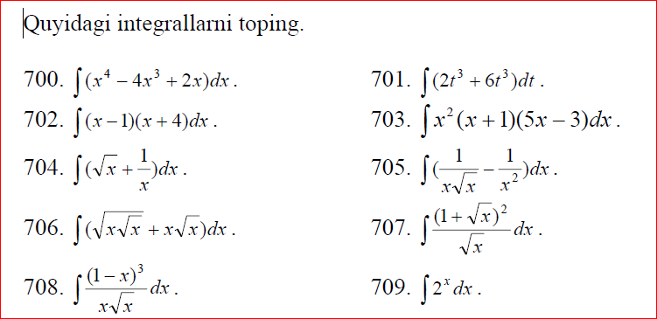

Slide 4
